Slide 1
SIU
Sebastián Marconi
Andrés Blanco
Área Desarrollo - SIU
TICAR 2015
Araí: integración e interoperabilidad de soluciones SIU
Notes:
Presentación

Slide 2
Agenda
Actualidad técnica Soluciones SIU.
Problemáticas de integración.
Nueva Arquitectura.
Producto: SIU-Araí.
Notes:
Presentación nuestra.
A través de esta presentación vamos a transitar la actualidad técnica de nuestros sistemas enfócandomos en las problemáticas de integración. A partir de este análisis llegamos a una visión de arquitec futura y al producto que la soporta llamado Araí.

Slide 3
Actualidad - Arquitectura
Las aplicaciones del SIU son standalone.
Cada sistema tiene su dominio de datos y la interfaz que lo gestiona.
Los sistemas están construidos con las mismas tecnologías.
Carece de componentes centralizados de alto nivel.

Slide 4
Actualidad - Arquitectura . . .
Las soluciones son personalizables por las instituciones. Esto lleva a un ciclo de actualización lento.
Los entornos de instalación y formas de deployment de nuestras aplicaciones son heterogéneos.

Slide 5
Actualidad - Tendencias
Hay circuitos de negocio que abarcan más de un dominio de datos. Es necesario interactuar entre los sistemas.
Centralización de datos comunes a todas las aplicaciones (Usuarios, Apis publicadas).
Surgen componentes especializados globales al resto de los sistemas (Repositorios de documentación digital, Reportes, Bandeja de Firma Digital, etc).
Notes:
Los sistemas SIU y de la misma institución
Hablar de RDI, Jasper
RDI: El proyecto de Repositorio Digital Integrado tiene por objetivo ofrecer a todas las aplicaciones del ecosistema SIU, y posiblemente a aplicaciones de terceros, la funcionalidad de almacenar, administrar, recuperar y compartir recursos digitales organizados por tipos.
JASPER Reports: Servidor de reportes

Slide 6
Actualidad - Soporte
Existen circuitos ad-hoc para suplir las necesidades inmediatas de interacción.
Nuestros sistemas brindan soporte para SSO y creación de APIs.
No brindamos IDP ni gestión centralizada de usuarios.
Notes:
No brindamos IDP (pero nuestros sistemas pueden interactuar con un IDP de la uni!)
No existe un mecanismo estandarizado de comunicación con los IDP de las instituciones

Slide 7
Actualidad - Objetivo
Lograr la integración entre nuestros sistemas y los de las instituciones de manera uniforme y escalable.
Notes:
Sostenible en el tiempo, que permita crecimiento.

Slide 8
Problemática
No hay forma sencilla de distribuir nuevos servicios o aplicaciones integradas con las actuales.
La integración ad-hoc crea acoplamientos fuertes entre aplicaciones.
Notes:
la integración tiene que ser modular

Slide 9
Problemática - APIs
Los frameworks utilizados proveen soporte para la creación de APIs, pero:
La conexión es punto a punto entre sistemas.
No existe un punto central de configuración y chequeo de dependencias.
No hay lugar para APIs transversales.
Notes:
Acoplamiento entre API y Aplicación SIU (sin Aplicación no hay API)
chequeo de dependencias para garantizar la integridad de las apis

Slide 10
Problemática - SSO: Programadores
No podemos integrar de manera genérica nuestros sistemas cuando giran alrededor del usuario como dato.
Dependemos de la instalación local de la institución para hacer uso de una sesión común.
Cumplir con auditorías y normativas de seguridad.

Slide 11
Problemática - SSO: Usuarios
No existe manera uniforme de navegación entre sistemas.
La información de la persona se encuentra duplicada y desperdigada entre los diferentes sistemas.
Notes:
punto 1: Hablar de dashboard y notificaciones
punto 2: Experiencia de usuario pobre y posibles Inconsistencias de datos

Slide 12
Es importante dar un marco arquitectónico a este comportamiento emergente, para que el crecimiento en la nueva dirección sea organizado y sustentable.
Notes:
Analizando la situación actual y las problemáticas este parece ser el momento ideal para encarar un cambio gradual de arquitectura enfocándonos en estas problemáticas

Slide 13
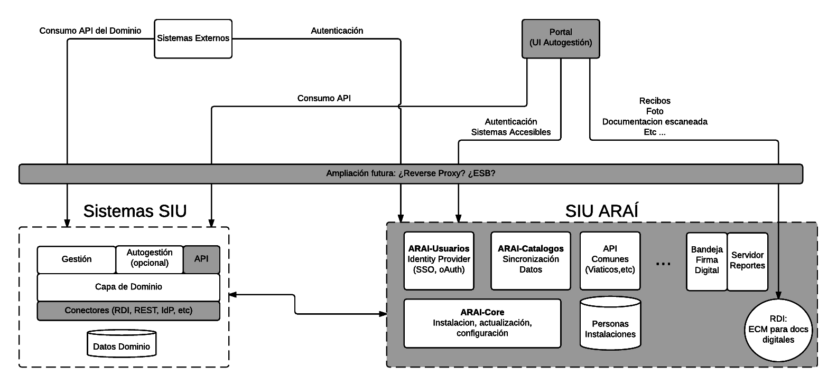
Nueva Arquitectura
Notes:
LO GRIS ES LO NUEVO
Se mantienen los sistemas legacy como están hasta ahora. Con su capa de dominio y auto/gestión. Se le agrega una API que publica los datos de dominio propio
Se crea un producto centralizador de componentes transversales (ARAI) que irán cubriendo poco a poco las distintas necesidades. Se distribuye de manera separada a los sistemas SIU y estos se comunican con ARAI a través de las APIs
Tiene una estructura pluggeable que permite agregar nuevos componentes como también comunicarse desde un sistema externo al SIU
Subcomponentes
Core: Manejador de paquetes y dependencias.
Base centralizada de personas
IDP
ARAI-Catalogos
Se va a desarrollar un portal de servicios que ejercitará toda esta arquitectura. Inicialmente conteniendo los servicios de autogestión de agentes (RRHH y viáticos)

Slide 14
SIU Araí - Objetivos
Distribuir una plataforma SIU orientada a servicios (SOA), y no solo aplicativos standalone.
Construcción rápida de nuevos servicios por composición.
Integrar distintas tecnologías y vendors.
Notes:
Integrar
Bajar el acoplamiento
poder brindar nuevos servicios que no dependan necesariamente de los sistemas
distintos lenguajes de programación
los contratos son por apis

Slide 15
SIU Araí - Core
Manejador de paquetes Araí.
Permite agregar nuevos módulos, respetando la integridad de la plataforma.
Mantiene el catálogo de instalaciones, ayudando a la configuración.
Mantiene una BD centralizada de personas, instalaciones y versiones.
Notes:
Permite verificar la Integridad:
chequeo de dependencias ( servicios disponibles y versiones)
Configuración de los sistemas SIU automatizada por Araí Core
BD: lo mínimo y necesario que se debe compartir entre los componentes

Slide 16
SIU Araí - Usuarios
Es un identity provider (IdP):
SAML: Autenticación de usuarios.
OAuth2: Autorización de acceso a APIs.
Base centralizada de Usuarios.
Interfaz de gestión y auditoría.
Dashboard en sistemas.
Notes:
Hablar del dashboard y cambio de password
Los sistemas siguen teniendo cuentas, el usuario esta centralizado y mapea a las cuentas en los sistemas
LA AUTORIZACIÓN VA A ESTAR EN CADA SISTEMA
Dashboard en sistemas: Es un panel centrado en el usuario, que en principio las aplicaciones que tiene acceso de manera uniforme, y a su vez (pensando en el servicio de notificaciones como un componente) mostrar esas notificaciones.
Importante: Este es un componente reemplazable, la idea es que la uni que quiera integrar su propia solución de IDP pueda hacerlo

Slide 17
SIU Araí - Catálogos
Sincronización de tablas comunes:
Proveedores, tipos de documentos, ubicación geográfica, dependencias, etc…
Mantiene un máster de estas tablas que es replicado como slave en los sistemas.
Los sistemas pueden leerlos localmente en las SQL (~cache local).

Slide 18
SIU Araí - Portal
Permite acceder a servicios y gestionar información de forma centralizada a personas que se relacionan con la Universidad: Empleado, Proveedor, Alumno, Ciudadano.
Utiliza: SSO, APIs de los sistemas y Araí
Notes:
Empleado (obtiene información de Mapuche y Pilagá, registra en Araí):
Consulta e impresión de recibos de sueldos por mes y año (Mapuche).
Consulta e impresión Retención de Ganancias (Mapuche):
Proveedor (obtiene información de Pilagá y Diaguita, registra en Araí).
Consulta de Licitación (Diaguita).
Consulta Orden de Compra (Diaguita).
Alumno (Guarani 3W).
Becas vigentes
Encuestas a responder
Ciudadano.
Cursos de capacitación
Este es un ejemplo de un sistema construído en base a la nueva arquitectura. Utiliza sus subcomponentes para reducir el acoplamiento

Slide 19
Caso de Uso: Portal
Notes:
LO GRIS ES LO NUEVO
Se mantienen los sistemas legacy como están hasta ahora. Con su capa de dominio y auto/gestión. Se le agrega una API que publica los datos de dominio propio
Se crea un producto centralizador de componentes transversales (ARAI) que irán cubriendo poco a poco las distintas necesidades. Se distribuye de manera separada a los sistemas SIU y estos se comunican con ARAI a través de las APIs
Tiene una estructura pluggeable que permite agregar nuevos componentes como también comunicarse desde un sistema externo al SIU
Subcomponentes
Core: Manejador de paquetes y dependencias.
Base centralizada de personas
IDP
ARAI-Catalogos
Se va a desarrollar un portal de servicios que ejercitará toda esta arquitectura. Inicialmente conteniendo los servicios de autogestión de agentes (RRHH y viáticos)

Slide 20
SIU Araí - Retos
Distribución junto a los Sistemas.
Migración de instalaciones existentes.
Sincronización de usuarios (De/Provisioning).
Único punto de falla (redundancia?).
Diferentes niveles de seguridad según la aplicación.
Notes:
Centralización ~ “Poner todos los huevos en la misma canasta”..., pero en realidad “clarifica” el riesgo inherente oculto que YA existe hoy en día.

Slide 21
Objetivos a largo plazo
Aplicaciones y servicios de la Universidades conviviendo con la arquitectura SIU.
Incorporación de nuevos componentes SOA (Bandeja de firma digital, Servidor de Reportes, Servidor de Notificaciones, etc.)
Soporte Federación de Identidad.
Software BPM-ready.
Notes:
Proponer ideas de aplicaciones que se podrían construir con OAuth2. Aplicación del Comedor
Crear contratos estables entre los equipos de las universidades y los sistemas del SIU, que no sean personalizaciones o consumos directos de BD
BPM: Integración con motores de workflows

Slide 22
Plan de Trabajo SIU 2015
Desarrollo SIU-ARAI (core y usuarios).
Portal de servicios integrado.
Integración con RDI (ECM).
Los sistemas SIU están desarrollando sus APIs REST.
Nuevas herramientas de desarrollo y forma de construir nuestro software base.
Notes:
Proponer ideas de aplicaciones que se podrían construir con OAuth2. Aplicación del Comedor
Crear contratos estables entre los equipos de las universidades y los sistemas del SIU, que no sean personalizaciones o consumos directos de BD
BPM: Integración con motores de workflows

Slide 23
Contacto
Foro: “Interoperabilidad Técnica”
comunidad.siu.edu.ar/foro
Mail: desarrollo@siu.edu.ar

Slide 24
APIs REST en el SIU
En paralelo a la construcción de Araí, los sistemas SIU están desarrollando sus APIs REST utilizando:
Cliente: librería Guzzle.
Documentación: Swagger.
Servidor: Librería Rest de Toba (SIU-Toba/Rest).
Notes:
los sistemas están creando APIs para publicar su modelo interno y así implementar los circuitos transversales de integración.
Todos comparten la misma librería:
cliente guzzle
servidor SIUToba\Rest, librería propia de ruteo
El proceso de separación que está sucediendo a nivel de aplicaciones también ocurre en el desarrollo de las aplicaciones. Esto se logrará utilizando GIT y Composer

